Slide 1

управление проектами
тюменский государственный университет
№ 3 команда
Иностраныч
сайт для адаптации ин. студентов ТюмГУ

Slide 2


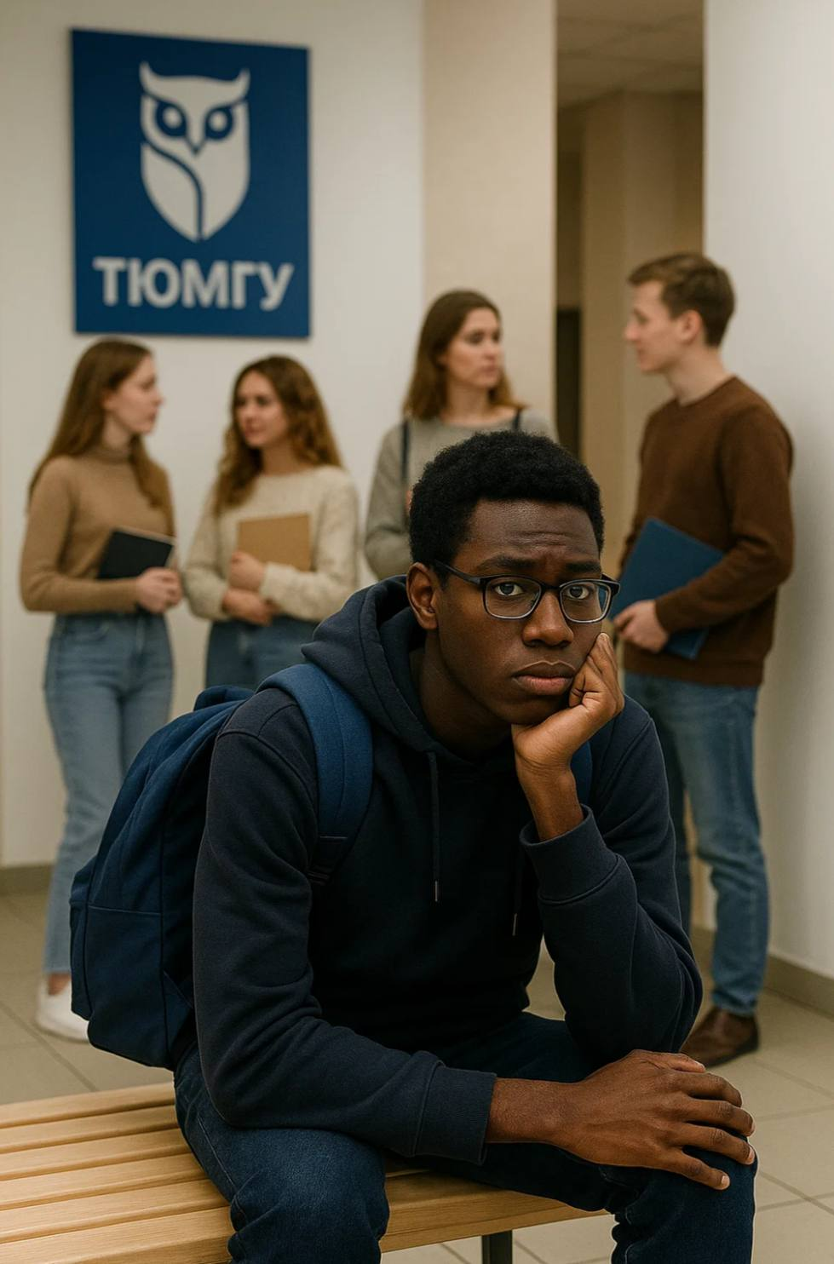
проблема аудитории
Проблема
Сложность адаптации к новой среде из-за языкового барьера, трудностей в общении и недостатка информации о университетских сервисах.
Причины:
Недостаточный уровень владения языком страны обучения.
Культурные различия, влияющие на стиль общения и восприятие информации.
Недостаточная информированность о доступных университетских сервисах (библиотеки, медицинская помощь, психологическая поддержка,и т.д.).причина проблемы это может быть ограниченность ресурсов, которые можно использовать для социализации иностранных студентов.
Целевая аудитория: Иностранный студент поступивший в ТюмГУ
У него присутствует языковой барьер, проблема с коммуникациями, непонимания учебных задач.
учить язык,искать друзей, разбираться с документами, с жильем, с вопросами по учебной деятельности.
Необходимость совмещать учебу, адаптацию и, возможно, работу. Недостаток информации о правах, услугах и возможностях университета.Сложности в устном общении, особенно в неформальных ситуациях.Страх делать ошибки, что снижает уверенность в общении.

Slide 3

проверка гипотезы
Гипотеза
Формулировка гипотезы проекта: Предварительные данные, полученные через личные беседы кураторов, позволяют предположить, что не менее 30% иностранных студентов сталкиваются с трудностями адаптации из-за отсутствия структурированной системы поддержки на начальном этапе (информационной, социальной, административной), что негативно сказывается на их академической успеваемости и общем удовлетворении учебой.
Ключевые выводы
Способность сайта стать не разовым справочником, а постоянным помощником.
Снижает ли наш инструмент барьер в рамках академических коммуникаций.

Slide 4
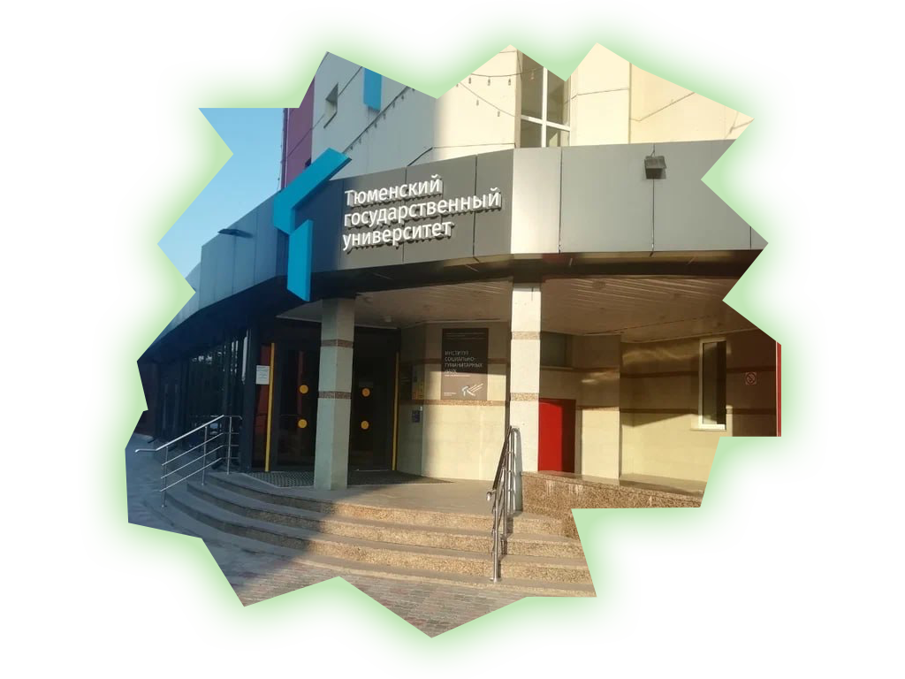
описание продукта
Визуализация вашего продукта,
вдохновляющих примеров внешнего вида
Продукт: сайт для помощи в адаптации студентов.
Наш продукт включает в себя обширный
спектр информации, который визуально интуитивно понятно оформлен.
Технология
1. Сайт на платформе Tilda.

Slide 5

сценарий использования
Визуализируйте в формате схемы / упрощенного алгоритма то,
как ваша аудитория использует продукт (базовый сценарий)
Студент → Находит сайт → Выбирает язык → Навигация по разделам →
→ Изучение информации → Использование информации → Получение помощи →
→ Адаптация и интеграция

Slide 6
конкурентный анализ
Наше ключевое преимущество: Простота использования, освещение актуальных проблем в первые месяцы адаптации, актуальная информация, быстрое реагирование.
 | Иностраныч | Конкурент 1 “Отзывус” | Конкурент 2 сайт “Вместе”
Критерий 1 | Польза - ответы на часто задаваемые вопросы в адаптации студентов, помогать с языковым барьером. | Раскрыта тема учебной деятельности. | Польза контента - Содержит базовую информацию об университете, справки, заявки, внутренние сервисы. Мало материалов об эмоциональной адаптации и реальных советов студентов.
Критерий 2 | Актуальность - охват большинства важных вопросов для конечного результата студентов (успешной адаптации). | Есть возможность оставлять отзывы о элективах. | Удобство использования - Интерфейс служебный, ориентирован на внутренние нужды, не всегда интуитивен для новичков.
Критерий 3 | Удобство использования и навигация - есть конкретные вкладки с ответами на часто задаваемые вопросы. | Есть возможность преподавателям делать выводы исходя из оценок и развиваться. | Языковая и культурная доступность - Нет форумов или чатов, общение в основном через заявки.Есть переключатель языка, но контент не полностью переведён.
Критерий 4 | Языковая доступность - сайт имеет два языка использования. | Есть возможность остаться анонимным при оставление отзыва оставление отзыва. | Актуальность информации- Информация обновляется, но медленно, чаще при крупных изменениях.
Критерий 5 | Информированность о документах для иностранцев. | Удобство навигации - есть множество вкладок с информацией.

Slide 7
бизнес-модель
Ценность нашего продукта для аудитории: предоставление информации на иностранных языках.
Как продаём
Посредническая модель рекламы (самореклама).
Кто будет платить — конечный пользователь.
Сколько это может стоить? - 500 рублей/час Есть ли аналоги - разумеется.
Можно ли масштабировать доход: расширять репетиторскую базу.
Как продвигаем
паблики университета, чаты с студентами (первокурсниками, абитуриентами) - https://vk.com/tyumen.university?from=groups
Кто поможет
Медиа освещение ТюмГУ.

Slide 8
план реализации
Визуализируйте план реализаци:
Ключевые результаты
50% положительный отзывов на основе обратной связи.
Повышение базы учеников у представленных репетиторов на 30%.
Пункт | Содержание | Временной промежуток
1. Завершение разработки сайта. | Оптимизация сайта и проверка актуальности информации. | До 30.11.2025
2. Пиар продукта | Обращение в студенческие СМИ (студ. объединения, институты). Расклейка и разработка афиши. | До 31.12.2025

Slide 9
ресурсы
Сколько нужно средств на проект: 156000 руб.
Что уже есть
у нашей команды есть возможности огласки среди 1 курса, что возможно сократит расход рекламы
Статья расходов | Общая стоимость, руб
Реклама (распечатки, реклама на сайте,= Тюмгу) | 50000
Повышение квалификаций (хастлеры, хипстеры, хакеры) | 100000
Подписка на Tilda | 6000
ИТОГО | 156000

Slide 10

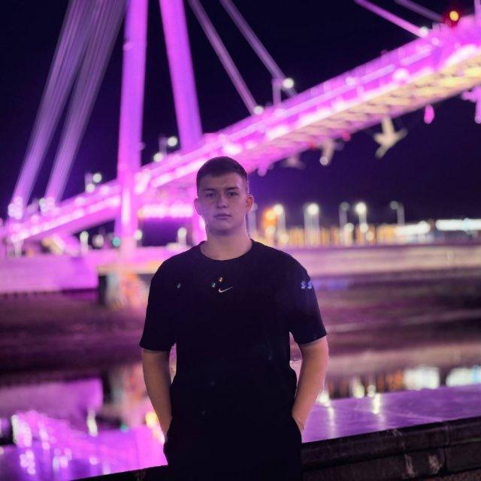
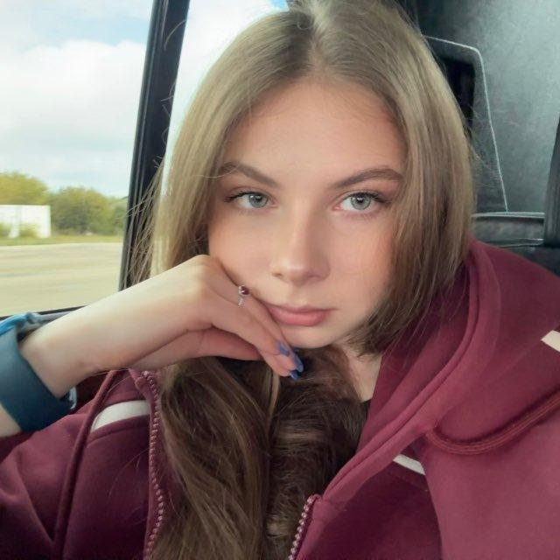


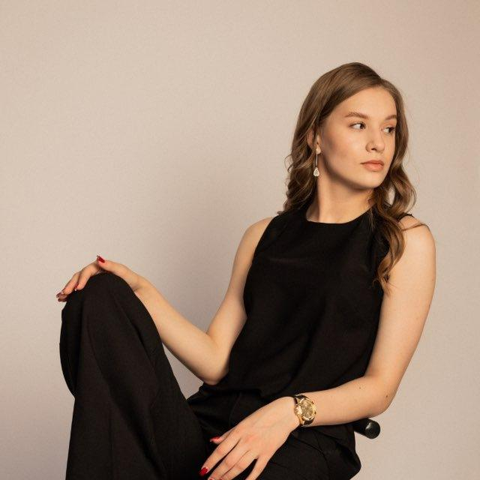

команда
Яркая фраза про команду (ваше основное преимущество, сильная сторона, общая характеристика)
Кого ищем
Репетиторов по языкам, программистов и медийщиков.
(ответственность, коммуникабельность, способность: работать в команде, надежность, творческий потенциал)
фото
фото
фото
Склярова Таисия
руководство
Колесников Владислав
техническое функционирование
Кондрашина Дарья
анализ рынка
фото
фото
фото
Кузьминов Андрей
дизайн
Утигенова Камила
анализ рынка
Кислых Арина
анализ рынка
Корикова Анна
сбор информации

